Slide 1
Загрязнение воздуха
Причины, влияние и пути снижения загрязнений

Slide 2
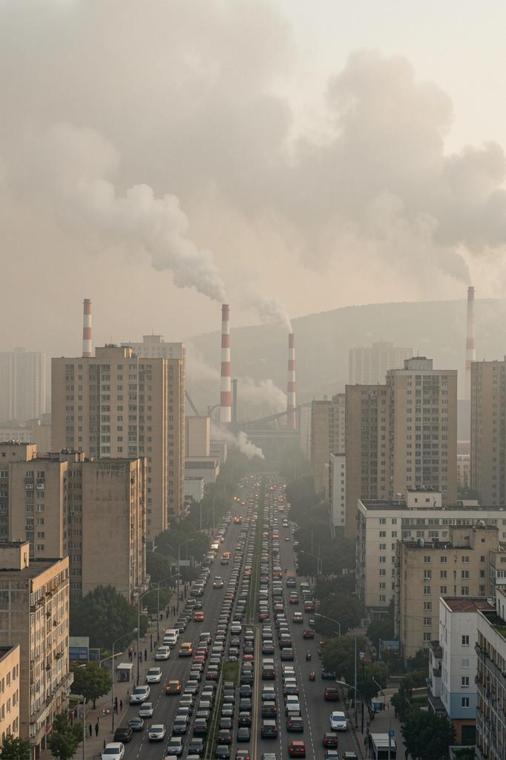
Введение
Краткий обзор проблематики: качество воздуха влияет на здоровье и экономику. Необходим системный подход для оценки и сокращения выбросов.
Сфокусируемся на основных источниках, их влиянии и мерах смягчения, с практическими рекомендациями для органов власти и бизнеса.

Slide 3
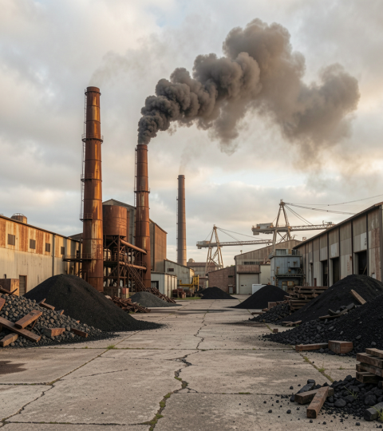
01
Источники загрязнения

Slide 4
Транспорт
Лидирующая роль городского транспорта в выбросах: NOx, PM и CO2 от бензиновых и дизельных двигателей.
Переход на электромобили, улучшение общественного транспорта и оптимизация логистики — ключевые меры для снижения загрязнений.

Slide 5
Промышленность
Промышленные установки генерируют значимые объемы токсичных выбросов и парниковых газов; контроль технологических процессов обязателен.
Инвестиции в очистные сооружения, модернизацию оборудования и внедрение энергоэффективных технологий уменьшают профиль выбросов и операционные риски.

Slide 6
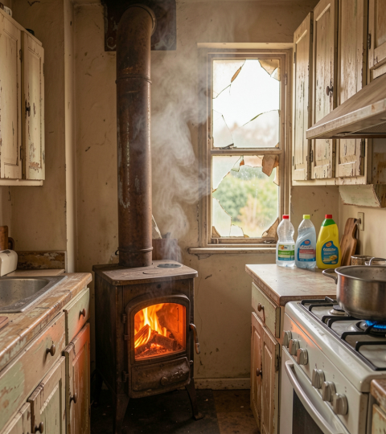
Бытовые источники
Основные источники: индивидуальное отопление, приготовление пищи и бытовая химия. Сжигание твердого топлива и неэффективные приборы выделяют PM2.5 и другие загрязняющие вещества.
Переход на чистое топливо и энергоэффективные технологии снижает локальные выбросы и улучшает качество воздуха в жилых зонах.

Slide 7
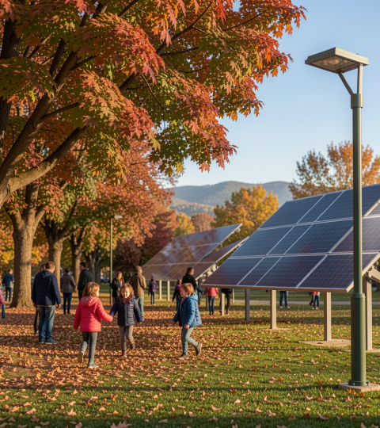
02
Влияние и решения

Slide 8
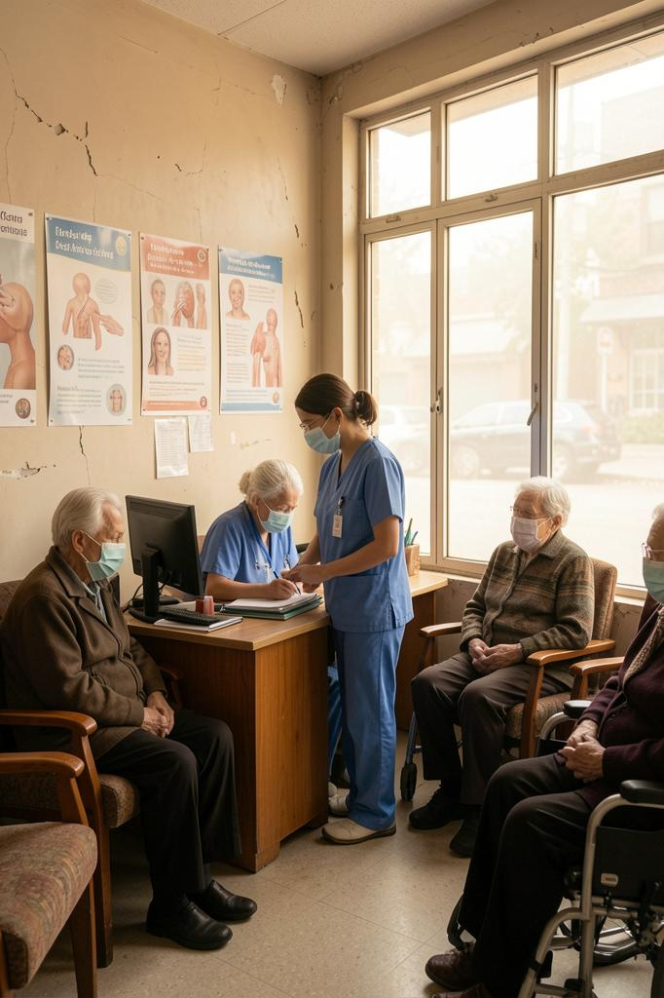
Здоровье людей
Загрязнение повышает риск респираторных и сердечно-сосудистых заболеваний; особо уязвимы дети и пожилые. Рост заболеваемости снижает производительность и увеличивает расходы здравоохранения.
Программы мониторинга и профилактики, ограничение экспозиции и информационные кампании защищают население и уменьшают долгосрочные риски.

Slide 9
Экология и климат
Выбросы приводят к деградации экосистем, кислотным дождям и ухудшению биоразнообразия. Значительная доля загрязнений — источник парниковых газов и климатического воздействия.
Интеграция охраны воздуха и климатической политики позволяет сочетать локальные и глобальные выгоды в экологии.

Slide 10
Политика и технологии
Эффективная политика требует стандартов эмиссии, мониторинга и стимулов для чистых технологий. Инвестиции в очистные и цифровый мониторинг ускоряют соответствие нормам.
Сотрудничество государства, бизнеса и общества и внедрение умных решений повышают эффективность мер и прозрачность результатов.

Slide 11
Выводы
Необходимо сочетание регулирования, технологий и общественной осведомлённости для устойчивого улучшения качества воздуха. Координация ведомств и целевые инвестиции обеспечат измеримый эффект.
Системный подход, мониторинг и поддержка чистых технологий — ключевые шаги к снижению рисков для здоровья и климата.

Slide 12
THANKS
Do you have any questions?
youremail@freepik.com
+00 000 000 000
yourwebsite.com
Please keep this slide for attribution

